Slide 1
هفته‌ی ۳: کلاس انتزاعی، dataclass، نوع‌دهی و خط لوله‌ی داده‌ی ترکیب‌پذیر
یک دستورالعمل تکرارپذیر برای پاک‌سازی داده‌ی حسگر
هوش مصنوعی برای مهندسی هوافضا و مکانیک (دکتری)
محتوای جدید. مفاهیم پایتون با بازنویسی از W3Schools (ماژول abc، ماژول dataclasses، ماژول typing، __repr__، __eq__، تکرارگرها) و GeeksforGeeks (کلاس‌های انتزاعی، آشنایی با dataclass، جنریک‌ها در پایتون، str در برابر repr)؛ فیلتر Hampel برگرفته از Pearson, IEEE TCST 10(1), 2002؛ ضریب MAD از Rousseeuw & Croux, JASA 88, 1993.

Slide 2
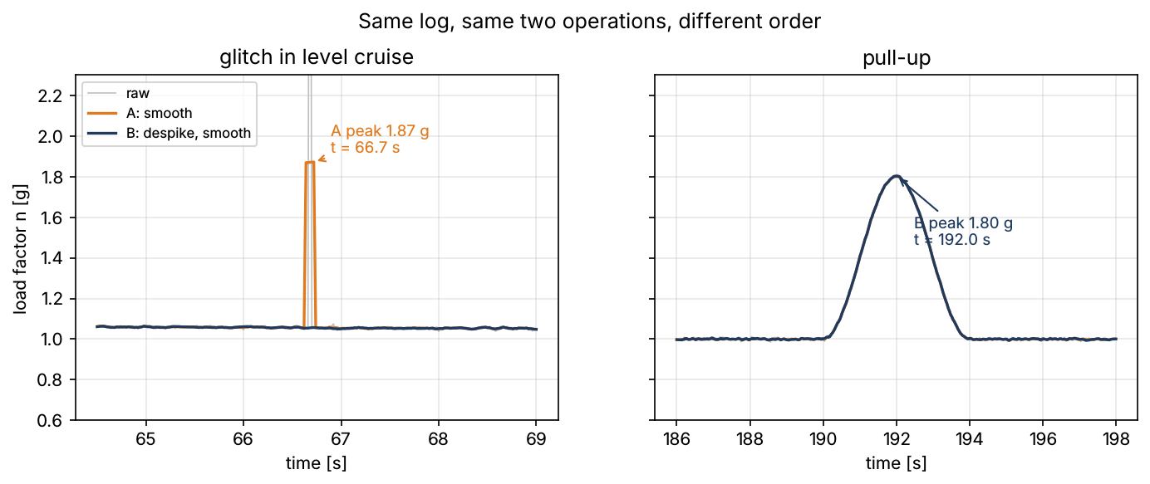
یک لاگ، دو تحلیلگر، دو پاسخ
• گروه سازه می‌پرسد: بیشینه‌ی ضریب بار در پرواز آزمایشی هفته‌ی ۱ چقدر است؟
• تحلیلگر A: میانگین متحرک ۵ نمونه‌ای ← ۱٫۸۷g در ثانیه‌ی ۶۶٫۷
• تحلیلگر B: میانه‌ی متحرک و سپس میانگین ← ۱٫۸۰g در ثانیه‌ی ۱۹۲
• «بیشینه»ی A یک خطای حسگرِ پخش‌شده در پرواز افقی است
• پرسش: عدد داخل گزارش را کدام دستورالعمل ساخته است؟
هفته‌ی ۰۳ | شیءگرایی: خط لوله‌های نوع‌دار و ترکیب‌پذیر | 1
Notes:
بخش ۰ آزمایشگاه را زنده اجرا کنید. از کلاس بپرسید کدام عدد در گزارش می‌رود و خواننده‌ی گزارش چگونه می‌تواند بفهمد کدام اسکریپت آن را ساخته است. پرسش آخر را روی تخته بنویسید.

Slide 3
چرا اسکریپت، دستورالعمل نیست
تصویر: دو جعبه‌ی اسکریپت «analyst_a.py» و «analyst_b.py» که به یک نمودار گزارش می‌رسند، با چهار علامت سؤال قرمز: ترتیب؟ پارامترها؟ یکسان؟ نوع‌ها؟
• ترتیب مراحل در بدنه‌ی یک تابع پنهان است
• پارامترها (۵، ۷، center=True) همراه نتیجه ذخیره نمی‌شوند
• دو اسکریپت را نمی‌توان مقایسه کرد: analyst_a == analyst_b بی‌معناست
• نوع نادرست داده فقط هنگام خرابی کشف می‌شود، یا هرگز
هفته‌ی ۰۳ | شیءگرایی: خط لوله‌های نوع‌دار و ترکیب‌پذیر | 2
Notes:
هر بند به یکی از ابزارهای این هفته می‌رسد: ترتیب ← tuple مراحل؛ پارامترها ← فیلدهای dataclass؛ مقایسه ← __eq__؛ نوع‌ها ← بررسی INPUT_TYPE و OUTPUT_TYPE.

Slide 4
مثال ۱: یک جهش در میانگین متحرک
تصویر: دو ردیف ۷ جعبه‌ای: نمونه‌های خام a_z از ۱۰٫۲۷ تا ۱۰٫۳۸ با یک ۵۰٫۳۳ نارنجی؛ پس از میانگین ۵ نمونه‌ای، پنج جعبه حدود ۱۸٫۳ با رنگ نارنجی.
• در پرواز افقی a_z ≈ ۱۰٫۳۵ m/s² (n ≈ ۱٫۰۵)؛ یک نمونه ۵۰٫۳۳ می‌خواند (۴۰+)
• میانگین ۵ نمونه‌ای اطراف آن: (۴ × ۱۰٫۳۵ + ۵۰٫۳۳) / ۵ = ۱۸٫۳۵ m/s²
• n = ۱۸٫۳۵ / ۹٫۸۰۷ = ۱٫۸۷g روی پنج نمونه‌ی پشت‌سرهم
• اول حذف جهش (میانه‌ی ۷ نمونه یک نمونه‌ی بد را نادیده می‌گیرد) ← ۱٫۸۰g، همان مانور کشش
• درس: پیش از هموارسازی، جهش‌ها را حذف کنید
هفته‌ی ۰۳ | شیءگرایی: خط لوله‌های نوع‌دار و ترکیب‌پذیر | 3
Notes:
پیش از اجرای کد حساب را روی تخته انجام دهید (سطرهای ۳۳۳۱ تا ۳۳۳۷ لاگ، ثانیه‌ی ۶۶٫۶۲ تا ۶۶٫۷۴). نکته: فیلتری که میانگین می‌گیرد نمی‌تواند چیزی را که پخش کرده حذف کند.

Slide 5
کلاس پایه‌ی انتزاعی: قرارداد یک مرحله
تصویر: قطعه‌کد class Stage(ABC): @property @abstractmethod def description(...)، @abstractmethod def transform(...)، def __call__(...)؛ زیر آن Forgetful() ← پیام قرمز «TypeError: Can't instantiate abstract class Forgetful with abstract method description».
• کلاس Stage(ABC) با @abstractmethod transform(data)
• اگر متدی پیاده نشود ← TypeError هنگام ساخت شیء، نه وسط اجرا
• ویژگی انتزاعی: @property همراه با @abstractmethod
• متدهای مشترک و غیرانتزاعی در خود ABC قرار می‌گیرند (__call__ نوع ورودی را بررسی می‌کند)
هفته‌ی ۰۳ | شیءگرایی: خط لوله‌های نوع‌دار و ترکیب‌پذیر | 4
Notes:
بازنویسی از GeeksforGeeks «Abstract Classes in Python» و W3Schools «Python abc Module». بخش ۱ آزمایشگاه، تمرین ۱٫۱ (PlausibleRange).

Slide 6
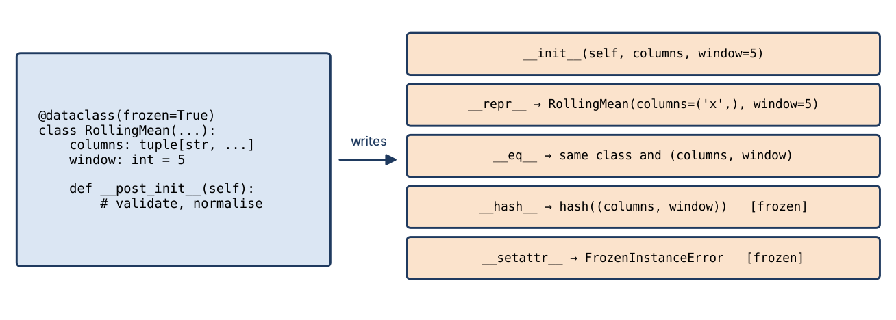
dataclass: پیکربندی همان کلاس است
• از فیلدهای دارای حاشیه‌نویسی نوع، __init__، __repr__ و __eq__ خودکار نوشته می‌شوند
• گزینه‌ی frozen=True: دستورالعمل‌های تغییرناپذیر و hash‌پذیر
• متد __post_init__: اعتبارسنجی (پنجره‌ی فرد و دست‌کم ۳) و یکسان‌سازی (list به tuple)
• در حالت frozen یک بار با object.__setattr__(self, "columns", tuple(...))
هفته‌ی ۰۳ | شیءگرایی: خط لوله‌های نوع‌دار و ترکیب‌پذیر | 5
Notes:
GeeksforGeeks «Understanding Python Dataclasses» و W3Schools «Python dataclasses Module». ابتدا نشان دهید ManualMovingAverage == ManualMovingAverage مقدار False می‌دهد.

Slide 7
مثال ۲: @dataclass چه نوشت؟
تصویر: کد مسئله‌ی ۱ کلاس با چهار سطر خروجی در سمت راست؛ سطرهای ValueError و TypeError قرمز.
• چاپ Stage("smooth") می‌دهد Stage(name='smooth', window=5, tags=[])
• با default_factory=list هر شیء فهرست خودش را می‌گیرد
• نوشتن tags: list = [] ← ValueError همان لحظه‌ی تعریف کلاس
• با field(compare=False) مقدار یادگرفته‌شده‌ی mean_ در == نادیده گرفته می‌شود
• با eq و بدون frozen، __hash__ برابر None است ← hash‌ناپذیر
هفته‌ی ۰۳ | شیءگرایی: خط لوله‌های نوع‌دار و ترکیب‌پذیر | 6
Notes:
مسئله‌ی ۱ کلاس، ۵ دقیقه. default_factory را به خطای فهرست مشترک هفته‌ی ۲ ربط دهید.

Slide 8
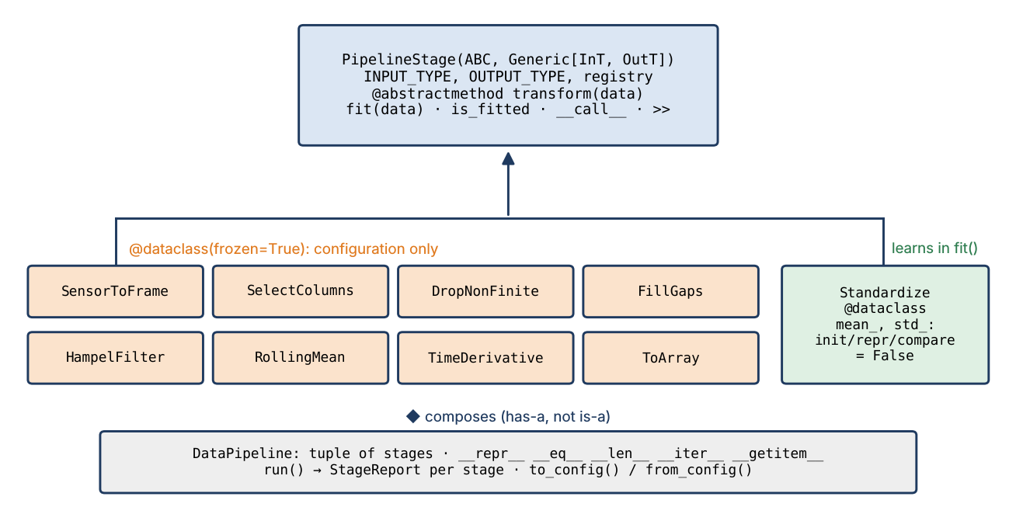
حالت یادگرفته‌شده پیکربندی نیست
• مرحله‌ی Standardize در fit مقدارهای mean_ و std_ را یاد می‌گیرد
• با field(init=False, repr=False, compare=False)
• Standardize(["x"]) برازش‌شده و برازش‌نشده یک دستورالعمل‌اند
• فراخوانی transform پیش از fit ← NotFittedError
• متد get_params() فقط فیلدهای init=True را برمی‌گرداند
هفته‌ی ۰۳ | شیءگرایی: خط لوله‌های نوع‌دار و ترکیب‌پذیر | 7
Notes:
همان قرارداد scikit-learn (زیرخط پایانی یعنی یادگرفته‌شده). در هفته‌ی ۶ با sklearn کار می‌کنیم؛ این اسلاید توضیح می‌دهد چرا رابط آن چنین است.

Slide 9
نوشتن دستی __repr__ و __eq__
تصویر: قطعه‌کد کلاس Route با __repr__ ← "Route(['OIII', 'OIFM', 'OISS'])"، __str__ ← "OIII -> OIFM -> OISS"، __eq__ و __hash__؛ زیر آن سطر رفت‌وبرگشت که True چاپ می‌کند.
• متد __repr__ برای برنامه‌نویس است؛ هدف: eval(repr(x)) == x
• متد __str__ برای گزارش است و print آن را ترجیح می‌دهد
• متد __eq__ برای نوع بیگانه NotImplemented برمی‌گرداند
• با تعریف __eq__، اگر __hash__ تعریف نشود None می‌شود
• دقیقاً همان چیزی را hash کنید که __eq__ مقایسه می‌کند، و فقط اگر هرگز تغییر نکند
هفته‌ی ۰۳ | شیءگرایی: خط لوله‌های نوع‌دار و ترکیب‌پذیر | 8
Notes:
صفحه‌های W3Schools «__repr__()» و «__eq__()» و GeeksforGeeks «str() vs repr()». تمرین ۳٫۱ (Waypoint).

Slide 10
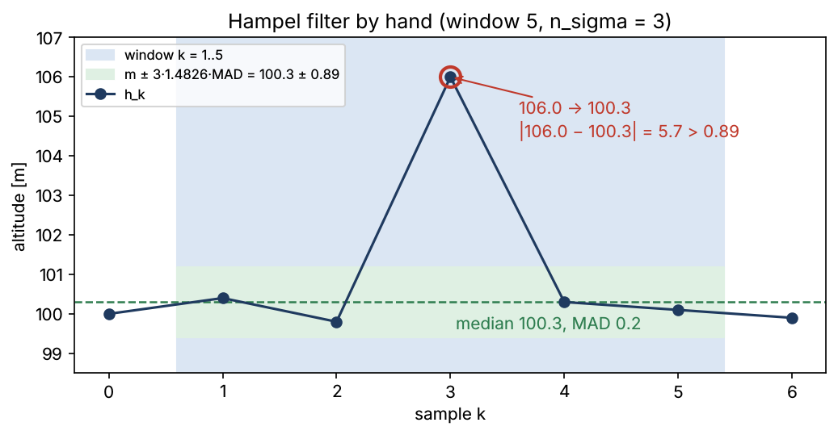
مثال ۳: فیلتر Hampel با دست
• ارتفاع‌ها h = ۱۰۰٫۰، ۱۰۰٫۴، ۹۹٫۸، ۱۰۶٫۰، ۱۰۰٫۳، ۱۰۰٫۱، ۹۹٫۹ متر؛ پنجره‌ی ۵
• برای k = ۳: میانه ۱۰۰٫۳؛ انحراف‌ها ۰٫۱، ۰٫۵، ۵٫۷، ۰٫۰، ۰٫۲ ← MAD = ۰٫۲
• آستانه ۳ × ۱٫۴۸۲۶ × ۰٫۲ = ۰٫۸۹ متر
• |۱۰۶٫۰ − ۱۰۰٫۳| = ۵٫۷ > ۰٫۸۹ ← جایگزینی با ۱۰۰٫۳
• برای k = ۴: |۱۰۰٫۳ − ۱۰۰٫۱| = ۰٫۲ ← حفظ
هفته‌ی ۰۳ | شیءگرایی: خط لوله‌های نوع‌دار و ترکیب‌پذیر | 9
Notes:
ضریب ۱٫۴۸۲۶ = ۱/Φ⁻¹(۰٫۷۵) باعث می‌شود MAD برای نوفه‌ی گاوسی برآوردی از σ باشد (Rousseeuw & Croux 1993). بخش ۵ آزمایشگاه همین اعداد را با HampelFilter.outlier_mask تکرار می‌کند.

Slide 11
راهنمای نوع و جنریک‌ها
تصویر: قطعه‌کد InT = TypeVar("InT")، class TypedStage(ABC, Generic[InT, OutT])، class FrameToArray(TypedStage[pd.DataFrame, np.ndarray]): INPUT_TYPE = pd.DataFrame؛ زیر آن peak_g("9.8") که فقط درون بدنه شکست می‌خورد.
• راهنمای نوع قصد را مستند می‌کند؛ پایتون آن را اجبار نمی‌کند
• TypeVar یک نوع جانگهدار است و Generic[InT, OutT] یک کلاس نوع‌دار
• عبارت PipelineStage[DataFrame, ndarray] مثل list[int] خوانده می‌شود
• پارامترها در زمان اجرا پاک می‌شوند ← INPUT_TYPE و OUTPUT_TYPE را ذخیره کنید
• واژگان کد درس: ClassVar، Final و X | None
هفته‌ی ۰۳ | شیءگرایی: خط لوله‌های نوع‌دار و ترکیب‌پذیر | 10
Notes:
GeeksforGeeks «Python Generics» و W3Schools «Python typing Module». ابزار mypy در محیط پین‌شده نیست؛ نامش را ببرید ولی نصبش نکنید.

Slide 12
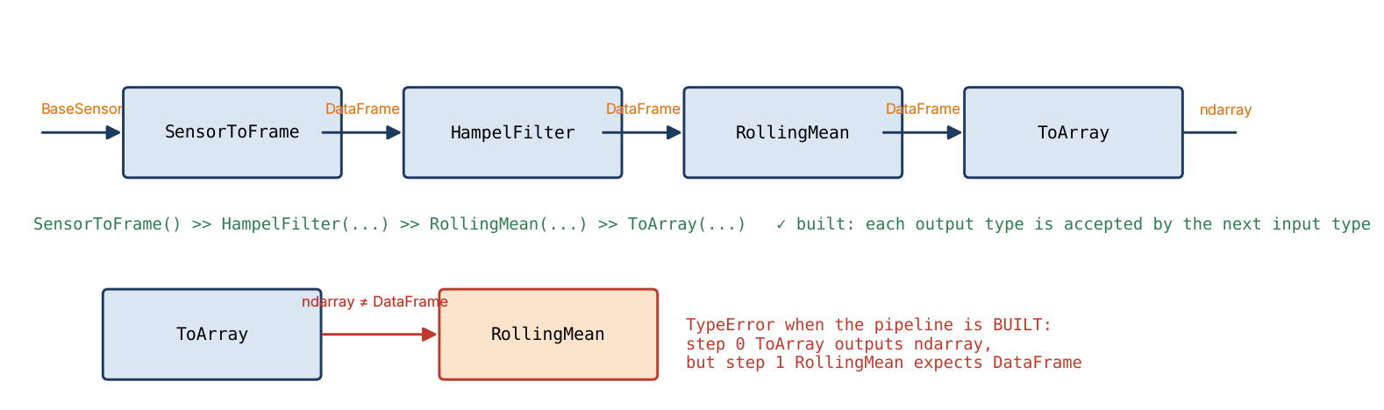
ترکیب: مراحلی که با نوع به هم وصل می‌شوند
• عبارت a >> b شیء DataPipeline((a, b)) را می‌سازد
• سازنده شرط issubclass(left.OUTPUT_TYPE, right.INPUT_TYPE) را بررسی می‌کند
• ناسازگاری ← TypeError هنگام ساخت، پیش از ورود هر داده‌ای
• تغییرناپذیر: >> و برش (slice) خط لوله‌ی جدید برمی‌گردانند
• رابطه‌ی «دارد» (ترکیب)، نه «هست» (وراثت)
هفته‌ی ۰۳ | شیءگرایی: خط لوله‌های نوع‌دار و ترکیب‌پذیر | 11
Notes:
تمرین ۴٫۱ تابع can_follow() را می‌نویسد. مسئله‌ی ۴ کلاس می‌پرسد کدام خطاها هنگام ساخت و کدام هنگام اجرا رخ می‌دهند.

Slide 13
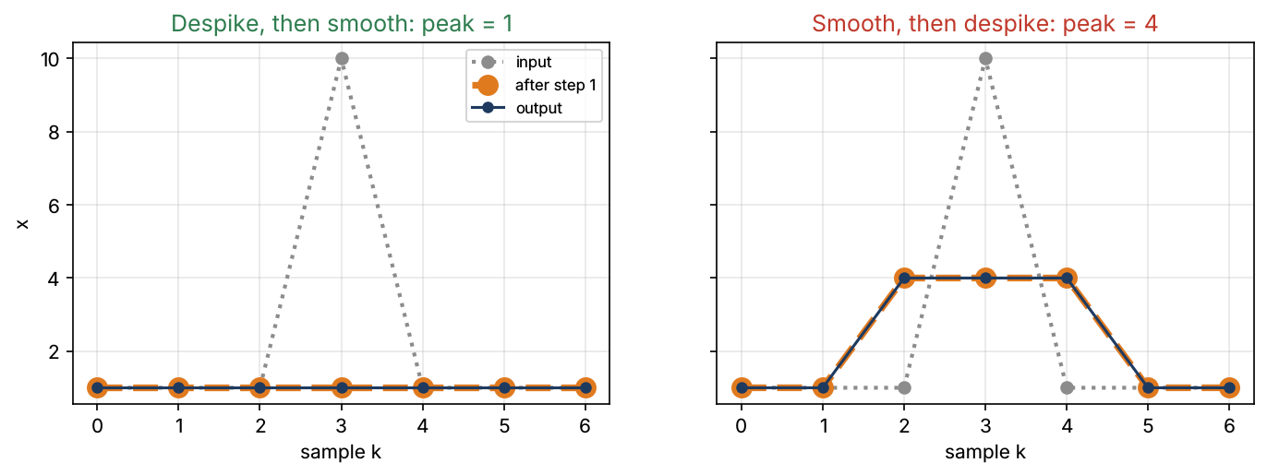
مثال ۴: آیا ترتیب مهم است؟
• سیگنال x = ۱، ۱، ۱، ۱۰، ۱، ۱، ۱؛ پنجره‌ی Hampel ۳ و پنجره‌ی میانگین ۳
• اول حذف جهش و بعد هموارسازی: در k = ۳ مقدار MAD صفر است ← ۱۰ به ۱؛ بیشینه ۱
• اول هموارسازی و بعد حذف جهش: ۱، ۱، ۴، ۴، ۴، ۱، ۱؛ هیچ نمونه‌ای پرت نیست؛ بیشینه ۴
• ترکیب جابه‌جاپذیر نیست: H∘S ≠ S∘H
• پس H >> S و S >> H باید نابرابر باشند
هفته‌ی ۰۳ | شیءگرایی: خط لوله‌های نوع‌دار و ترکیب‌پذیر | 12
Notes:
مسئله‌ی ۳ کلاس. همان سازوکار ۱٫۸۷g در برابر ۱٫۸۰g در اسلاید آغازین.

Slide 14
کتابخانه‌ی درس: aerospace_ai.pipeline
تصویر: قطعه‌کد recipe = SelectColumns([...]) >> HampelFilter(ACCEL, window=7) >> RollingMean(ACCEL, window=5) و repr چندخطی آن.
• کلاس PipelineStage(ABC, Generic) با transform، fit، __call__ و registry
• مراحل frozen: SensorToFrame، SelectColumns، DropNonFinite، FillGaps
• و نیز HampelFilter، RollingMean، TimeDerivative و ToArray
• مرحله‌ی یادگیرنده: Standardize؛ ظرف: DataPipeline
• ۳۶ آزمون pytest در tests/test_pipeline.py
هفته‌ی ۰۳ | شیءگرایی: خط لوله‌های نوع‌دار و ترکیب‌پذیر | 13
Notes:
مدرس: pipeline.py را پیش از کلاس بخوانید. در آن از __init_subclass__ برای registry، از typing.overload روی __getitem__ و از __slots__ در DataPipeline استفاده شده است.

Slide 15
خط لوله‌ای که گزارش می‌دهد و خودش را ذخیره می‌کند
تصویر: جدول گزارش خط لوله‌ی B روی لاگ پرواز (HampelFilter ۲۱۴۰ خانه و RollingMean ۴۴٬۸۱۵ خانه را تغییر داده‌اند) و تکه‌ای از JSON با "stage": "HampelFilter" و "window": 7.
• متد run() ← خروجی به‌علاوه‌ی یک StageReport برای هر مرحله
• تعداد سطر ورودی و خروجی، تعداد NaN، تعداد خانه‌های تغییرکرده و زمان
• متد to_config() ← دیکشنری ساده ← json.dumps
• DataPipeline.from_config(json) == original ← True
• فایل JSON را کنار هر عددی که گزارش می‌کنید ذخیره کنید
هفته‌ی ۰۳ | شیءگرایی: خط لوله‌های نوع‌دار و ترکیب‌پذیر | 14
Notes:
registry که __init_subclass__ پر می‌کند نام‌های "stage" را به کلاس‌ها برمی‌گرداند؛ هفته‌ی ۴ این را الگوی Factory می‌نامد.

Slide 16
مثال ۵: هر دو تحلیلگر به‌شکل خط لوله
• خط لوله‌ی A = RollingMean(5) >> SelectColumns ← ۱٫۸۷g در ثانیه‌ی ۶۶٫۷
• خط لوله‌ی B = HampelFilter(7) >> RollingMean(5) >> SelectColumns ← ۱٫۸۰g در ثانیه‌ی ۱۹۲٫۰
• مقایسه‌ی A == B ← False، و repr دلیلش را نشان می‌دهد
• JSON پیکربندی B دقیقاً همان B را می‌سازد
هفته‌ی ۰۳ | شیءگرایی: خط لوله‌های نوع‌دار و ترکیب‌پذیر | 15
Notes:
بخش ۸ آزمایشگاه. با پنجره‌ی ۷، فیلتر Hampel حدود ۴٫۸٪ نمونه‌های شتاب‌سنج را جایگزین می‌کند: MAD کوچکِ حاصل از ۷ نمونه‌ی نوفه‌دار برخی نمونه‌های سالم را هم علامت می‌زند. اینجا بی‌ضرر است (به میانه‌ی محلی تبدیل می‌شوند)؛ بپرسید کدام پنجره نمونه‌های کمتری را علامت می‌زند.

Slide 17
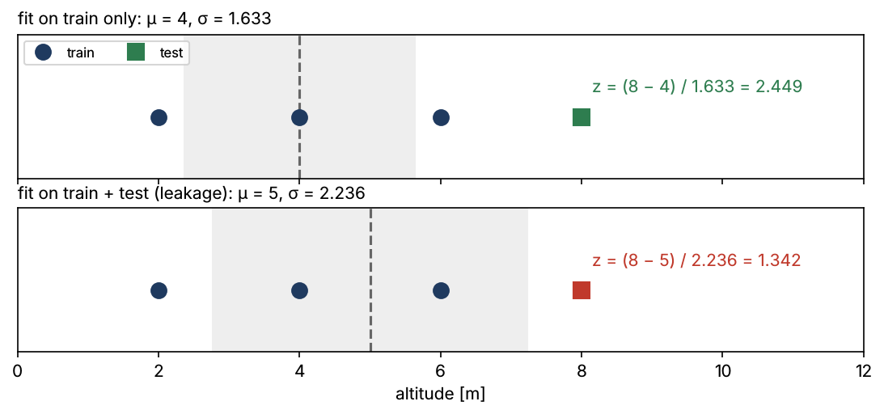
برازش فقط روی داده‌ی آموزشی
• آموزش {۲، ۴، ۶} متر: μ = ۴ و σ = ۱٫۶۳۳ ← نمونه‌ی آزمون x = ۸: z = ۲٫۴۴۹
• برازش روی آموزش و آزمون با هم: μ = ۵ و σ = ۲٫۲۳۶ ← z = ۱٫۳۴۲
• نمونه‌ی آزمون عادی به نظر می‌رسد چون خودش «عادی» را تعریف کرده است
• متد fit خط لوله هر مرحله را روی خروجی مرحله‌ی قبل برازش می‌دهد
هفته‌ی ۰۳ | شیءگرایی: خط لوله‌های نوع‌دار و ترکیب‌پذیر | 16
Notes:
نشت داده موضوع اصلی هفته‌ی ۵ است؛ اینجا انگیزه‌ای است برای اینکه حالت یادگرفته‌شده در fit قرار گیرد و تمرین تمرینی ۳ داده را بر اساس زمان تقسیم کند.

Slide 18
هر حسگری وارد، آرایه‌ی آماده‌ی مدل خارج
تصویر: نمودار: IMUSensor، BarometerSensor، «GPSSensor شما» و «LidarSensor شما» همه با پیکان به یک جعبه‌ی SensorToFrame و سپس زنجیره.
• مرحله‌ی SensorToFrame هر BaseSensor را می‌پذیرد (چندریختی)
• IMU (±۴g) ← Hampel ← میانگین ← ToArray: آرایه‌ی (۱۴۹۳۷، ۳)، بیشینه ۱٫۸۰g
• حسگرهای LiDAR و GPS تمرین ۱ شما بدون تغییر وصل می‌شوند
• خط لوله هیچ کلاس حسگر مشخصی را import نمی‌کند
هفته‌ی ۰۳ | شیءگرایی: خط لوله‌های نوع‌دار و ترکیب‌پذیر | 17
Notes:
حسگرهای مرجع LiDAR و GPS فقط پس از نمره‌دهی تمرین ۱ به src اضافه می‌شوند؛ خط لوله بر پایه‌ی BaseSensor نوشته شده و به آن‌ها نیاز ندارد. تمرین ۱۰٫۱.

Slide 19
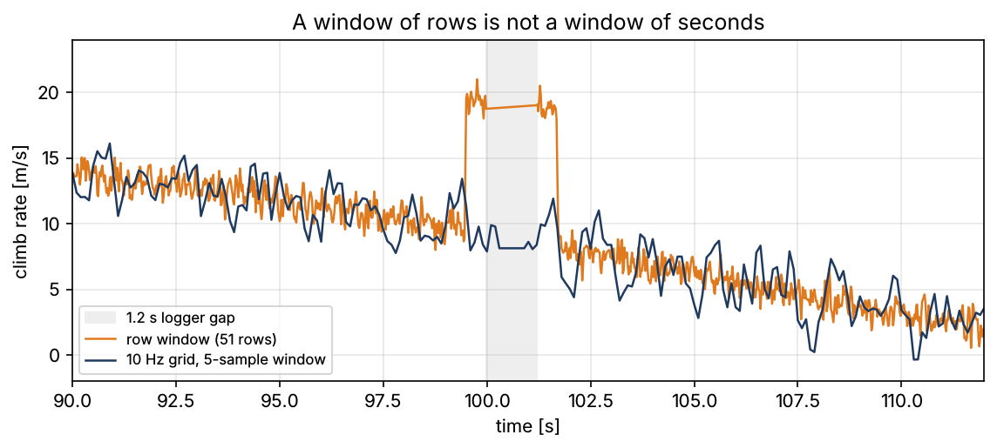
مثال ۶: سطر، ثانیه نیست
• خط لوله‌ی نرخ صعود با پنجره‌ی ۵۱ سطری: بیشینه ۲۰٫۹۹ m/s در ثانیه‌ی ۹۹٫۷۶
• درست کنار یک وقفه‌ی ۱٫۲ ثانیه‌ای در ثبت (از ۹۹٫۹۸ تا ۱۰۱٫۲۰ ثانیه)
• پنجره در یک طرف زمان بیشتری را می‌پوشاند ← شیب کاذب
• ابتدا بازنمونه‌برداری روی شبکه‌ی یکنواخت ۱۰ هرتز ← ۱۹٫۹۱ m/s در ثانیه‌ی ۸۴٫۰
هفته‌ی ۰۳ | شیءگرایی: خط لوله‌های نوع‌دار و ترکیب‌پذیر | 18
Notes:
تمرین ۸٫۱ این اثر مصنوعی را پیدا می‌کند؛ وظیفه‌ی ۲ تمرین تمرینی ۳ مرحله‌ی Resample را می‌سازد که آن را حذف می‌کند.

Slide 20
آزمودن مراحل با pytest
تصویر: قطعه‌کد @pytest.mark.parametrize("window", [0, 1, 2, 4, -3]) ← pytest.raises(ValueError, match="odd")؛ خط ترمینال «77 passed».
• عددها را از مثال‌های دستی بیازمایید (Hampel در k = ۳ ← ۱۰۰٫۳)
• ردکردن‌ها را بیازمایید: پنجره‌ی بد، نوع نادرست، برازش‌نشده، ستون گم‌شده
• ناورداها را بیازمایید: ورودی دست‌نخورده، رفت‌وبرگشت repr و JSON
• ورودی‌های بد را با parametrize و قاب‌های کوچک را با fixture بسازید
هفته‌ی ۰۳ | شیءگرایی: خط لوله‌های نوع‌دار و ترکیب‌پذیر | 19
Notes:
فایل tests/test_pipeline.py الگوی وظیفه‌ی ۵ تمرین تمرینی ۳ است که روی سه پیاده‌سازی معیوب نمره داده می‌شود.

Slide 21
کارهای این هفته
تصویر: سه نماد: دفترچه، مداد، شاخه‌ی Git.
• آزمایشگاه: notebooks/week03/week03_data_pipeline.ipynb (۶ تمرین TODO)
• سر کلاس: ۴ مسئله‌ی گرم‌کردن (خروجی dataclass، Hampel، ترتیب، خطای ساخت در برابر اجرا)
• تمرین تمرینی ۳: خط لوله‌ی داده‌های هوایی، حدود ۳٫۵ ساعت، تحویل هفته‌ی ۴
• مهلت تمرین ۱ ابتدای همین جلسه است
هفته‌ی ۰۳ | شیءگرایی: خط لوله‌های نوع‌دار و ترکیب‌پذیر | 20
Notes:
تمرین‌های تمرینی هفته‌هایی را پر می‌کنند که در سرفصل نقطه‌ی عطفی ندارند؛ شماره‌ی آن‌ها شماره‌ی هفته است، پس هرگز با A1 تا A6 تداخل ندارند.

Slide 22
آنچه اکنون می‌توانیم انجام دهیم
تصویر: دو اسکریپت اسلاید آغازین جای خود را به repr چاپ‌شده‌ی یک DataPipeline و نماد فایل JSON در کنار نمودار گزارش می‌دهند؛ تیک سبز روی ترتیب، پارامترها، برابری و نوع‌ها.
• قرارداد را با ABC و پیکربندی را با dataclass منجمد بنویسیم
• حالت یادگرفته‌شده را با field(init=False, repr=False, compare=False) جدا کنیم
• متدهای __repr__ و __eq__ و یک __hash__ سازگار بنویسیم
• با TypeVar و Generic کار کنیم و نوع را جایی که پایتون بررسی نمی‌کند بررسی کنیم
• مراحل نوع‌دار را در خط لوله‌ای ترکیب کنیم که گزارش می‌دهد و خودش را ذخیره می‌کند
هفته‌ی ۰۳ | شیءگرایی: خط لوله‌های نوع‌دار و ترکیب‌پذیر | 21
Notes:
به پرسش آغازین برگردید: فایل JSON کنار نمودار پاسخ می‌دهد «کدام دستورالعمل این عدد را ساخته است». هفته‌ی بعد: الگوهای Strategy، Observer و Factory.

